Slide 2
5 минута за науку
Едукативни серијал на ТВ Брејнз
Трајање: 5 минута
Области: Физика&Астрономија, Хемија, Географија, Биологија, Медицина
Објашњење једне теме у емисији
Емитовање: ТВ, YouTube

Slide 3
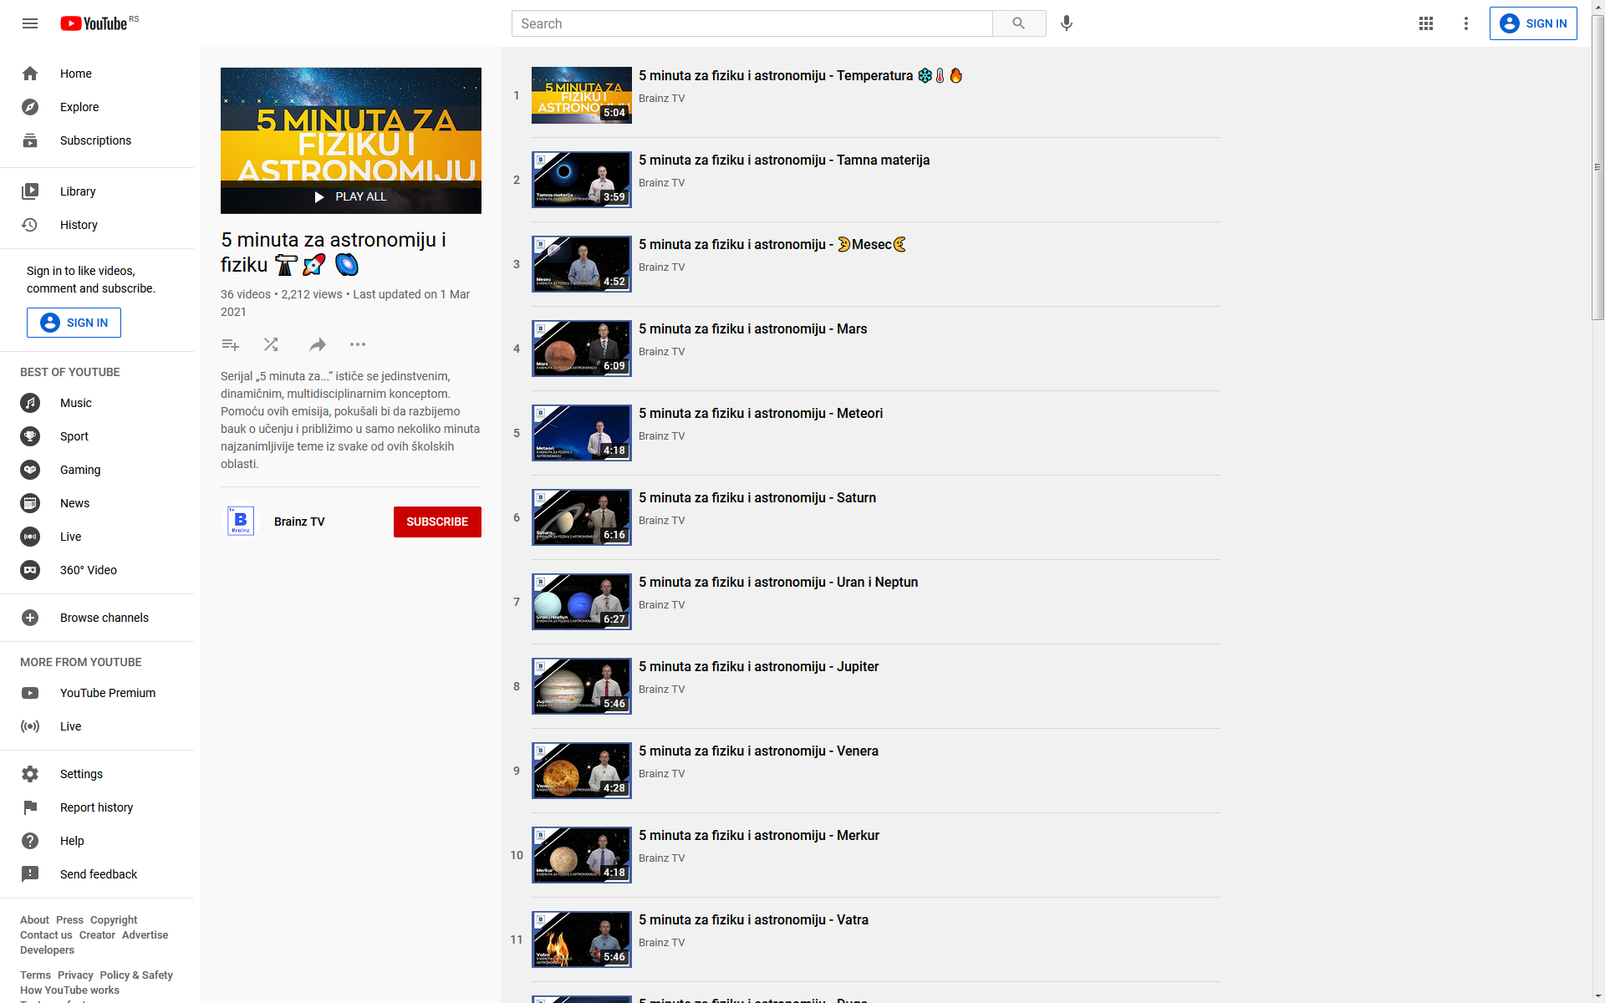
https://www.youtube.com/playlist?list=PL2OceIYPRsCMI9ib6VB_PGJfzQygt-ki9

Slide 4
Предлог активности у школи
Гледање емисија + дискусија/коментари
кратак, динамичан едукативни материјал
разговор о теми у групи и са наставником
Осмишљавање нових сценарија
креативан део
пројектни задатак

Slide 5
Пројектни задатак
Осмислити тему/идеју
Написати текст
Извести оглед, пример, ...
Фотографисати / снимити видео
Најбољи радови биће реализовани, а аутори потписани на шпици

Slide 6
Урађене емисије
1 – Тамна материја
2 – Спектроскопија
3 – Планете Сунчевог Система
4 – Kосмички зраци
5 – Елементи-од чега је састављен свет
6 – Звук
7 – Фабрике енергије
8 – Kосмичке кише
9 – Хелијум
10 – Сателити
11 – Температура
12 – Мерење времена: Сатови
13 – Маглине
14 – Топлота
15 – Електрицитет
16 – Енергија
17 – Месец
18 – Магнет
19 – Галаксије
20 – Мерење времена: Kалендари
21 – Агрегатна стања
22 – Метеори
23 – Астероиди
24 – Водоник
25 – Дуга
26 – Ласери
27-32 – Планете Сунчевог система
33 – Ватра
34 – Дијамант
35 – Муње
36 – Микроталасна пећница
37 – Дим
38 – Кисеоник
39 – Озон
40 – Комете
41 – Соларни панели
42 – Како лети авион
43 – Најмасивније звезде
44 – Свемирски отпад
45 – Телескопи
46 – Нуклеарна енергија - Фисија

Slide 7
Необрађене области
Физика
Астрономија
Брзина
Силе
Њутнови закони
Закони одржања
Осцилације / таласи
Трење
Струја
Оптика
Хидростатика/хидродинамика
Атомска физика
Релативност
Астронаутика
Мисије
Космологија
Тамна енергија
Астробиологија / Ванземаљски живот
... (и друго по избору)

Slide 8
Текст (1 до 1.5 страница)
Слике / Видео (hi-res, < 15 s)
jaleksic@aob.rs
TV Brainz

